Slide 1
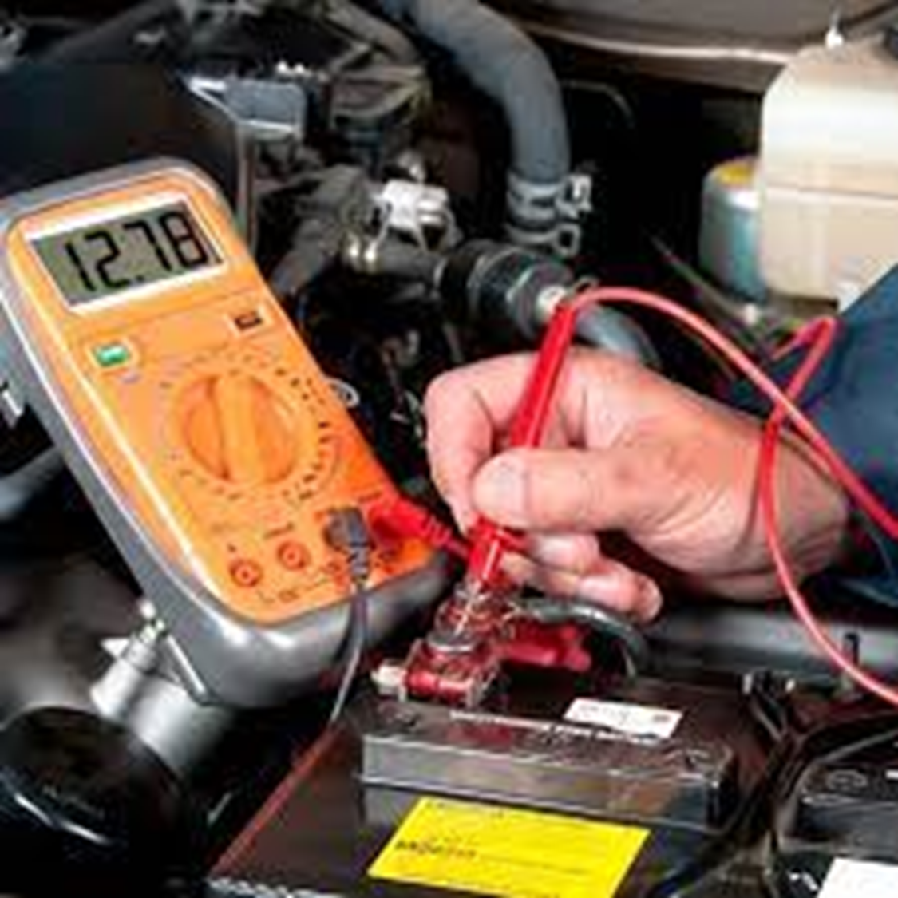

Slide 2
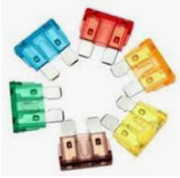
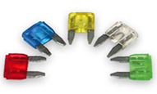
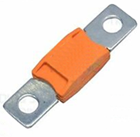
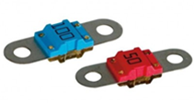
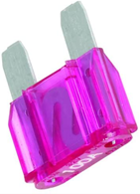
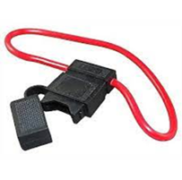
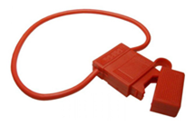
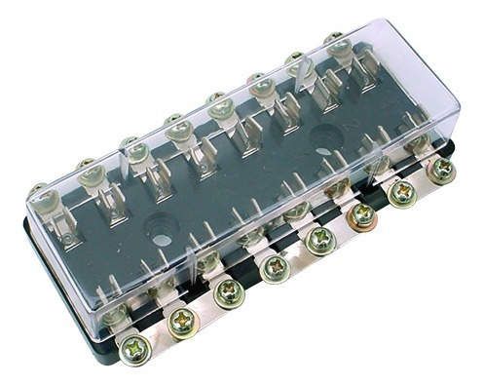
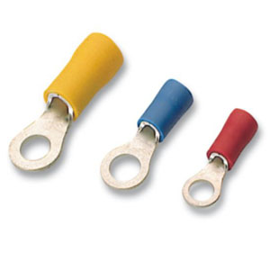
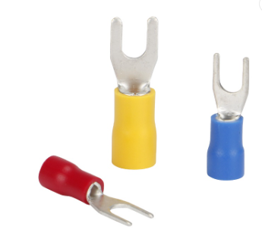
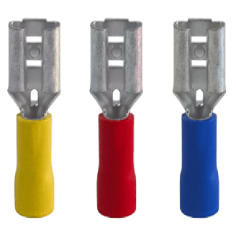
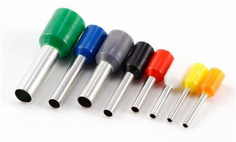
FISIBLES Y TERMINALES
FUSIBLE DE UÑA 5,10,15,20
MINI FUSIBLES
MINI MEGA OJO
MINI MEDIANO OJO
FUSIBLES MUELONES
PORTA FUSIBLE AEREO
CAJA PORTA FUSIBLE
TERMINAL DE OJO
TERMINAL U
TERMINAL PLANO
TERMINAL MANGUITO

Slide 3
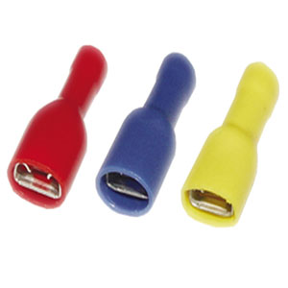
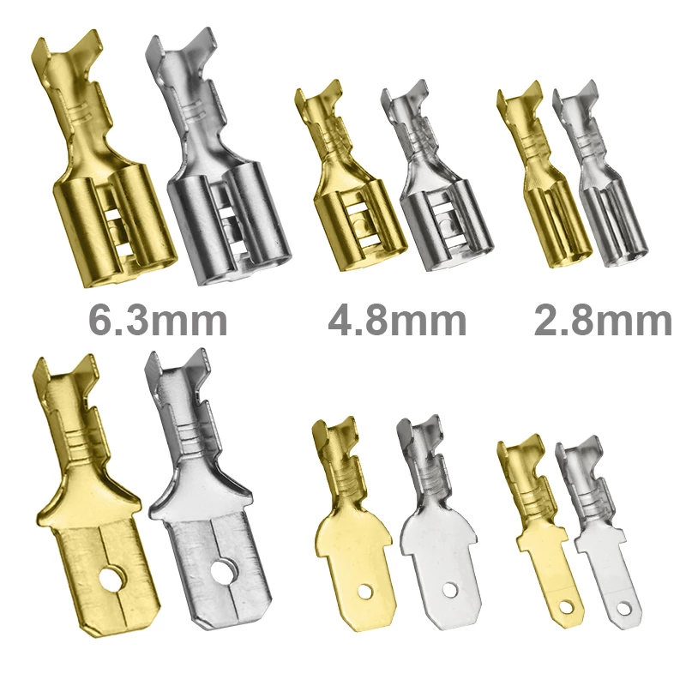
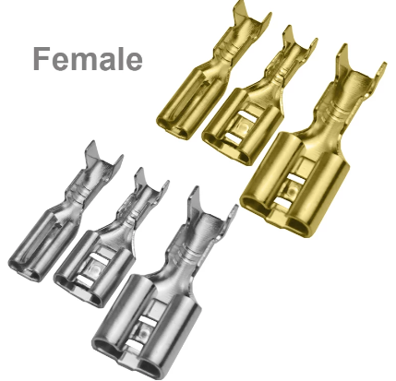
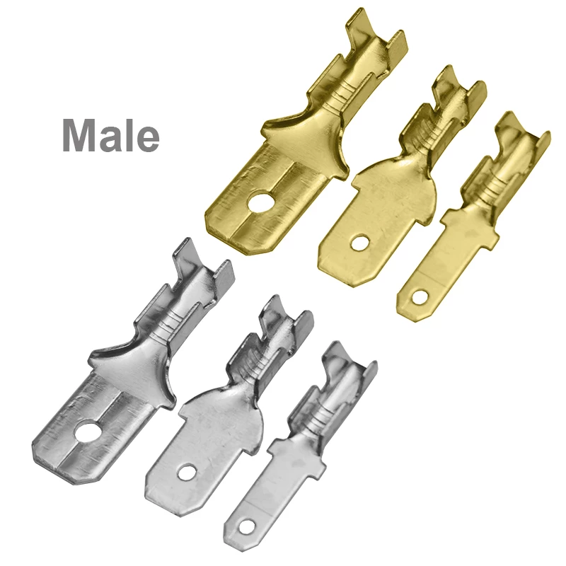
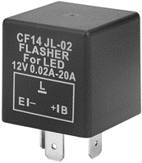
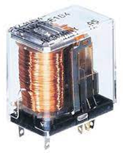
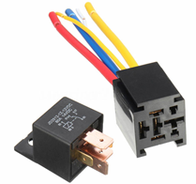
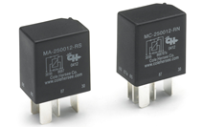
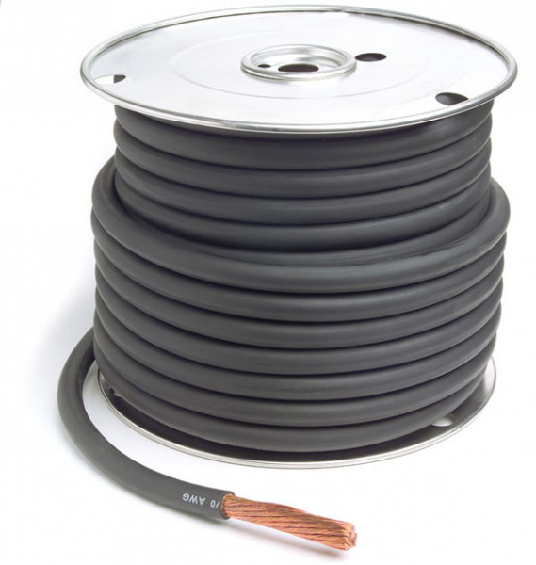
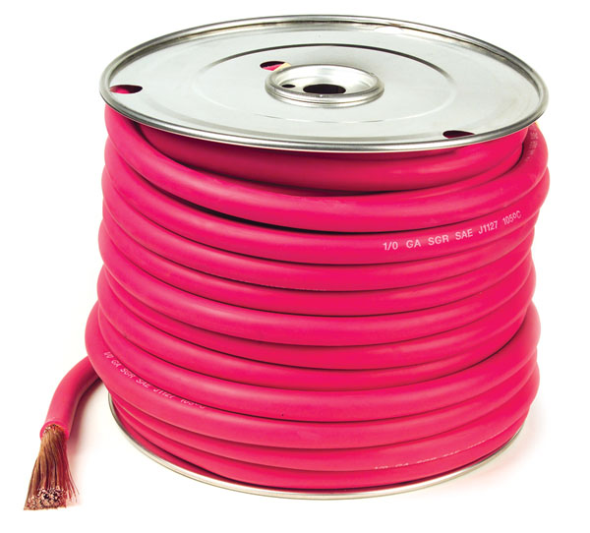
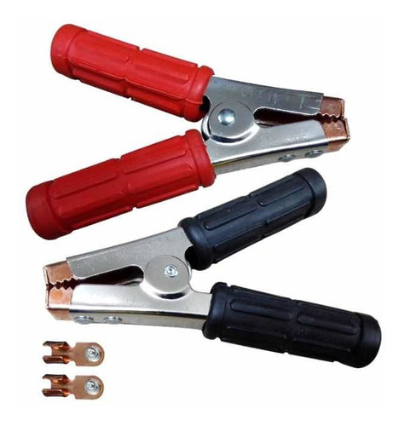
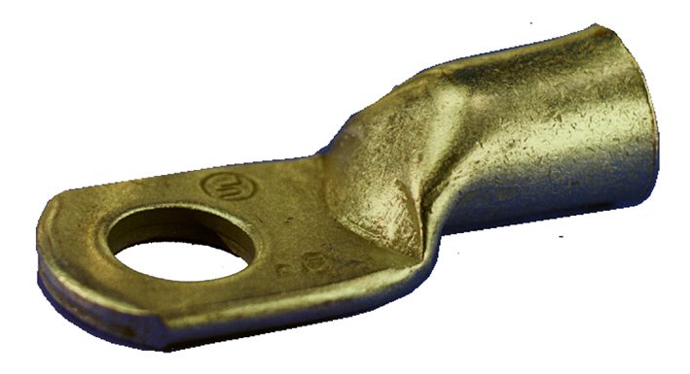
TERMINALES
TERMINAL AISLADO
TERMINALES
TERMINALES HEMBRA
TERMINALES MACHO
TERMINALES
RELAY
MINI RELAY
RELAY
PORTA RELAY
ACCESORIOS PARA BATERIA
CABLE DE BATERIA
CABLE DE BATERIA
TENAZAS
PASA CORRIENTE
TERMINAL DE
CABLE BATERIA

Slide 4
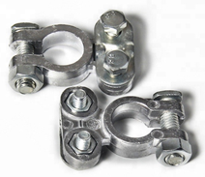
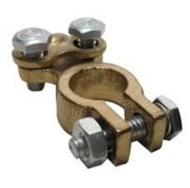
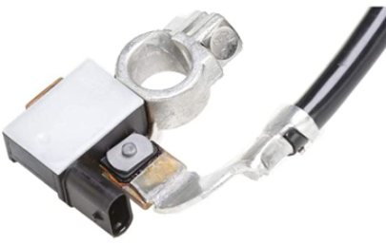
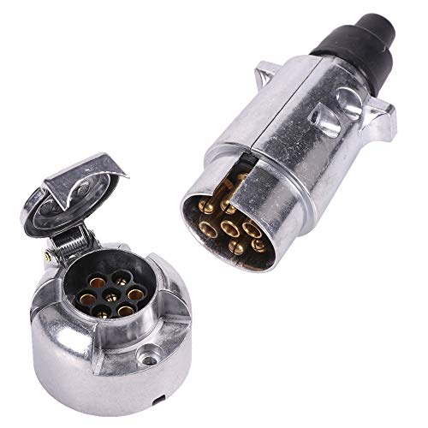
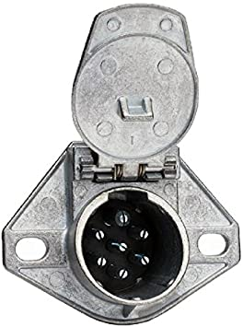
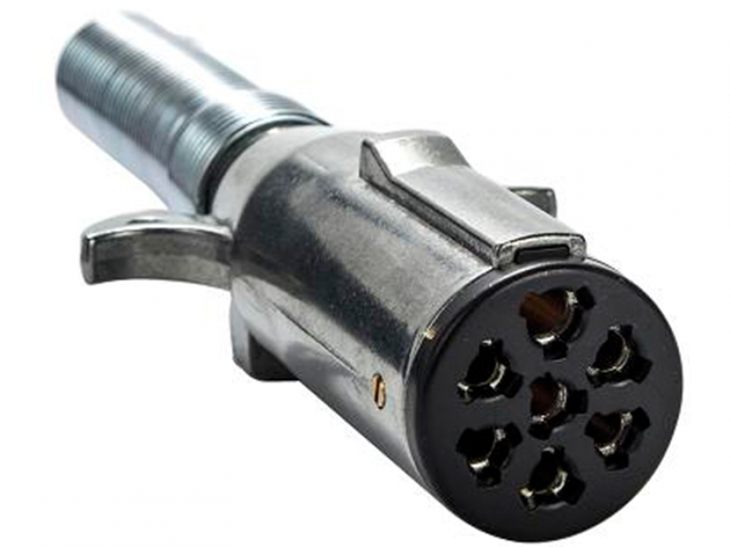
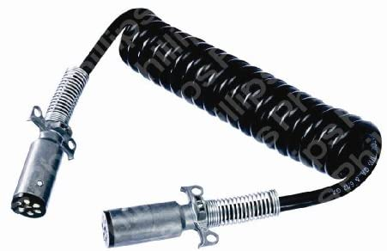
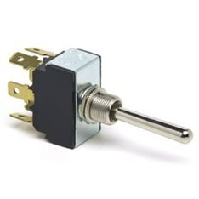
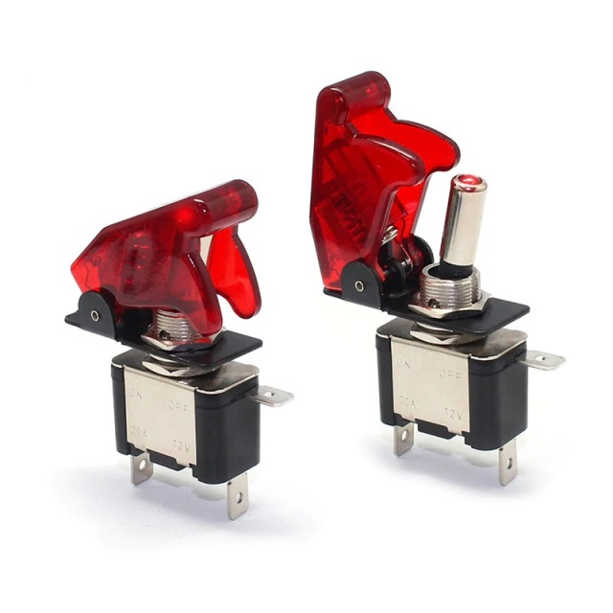
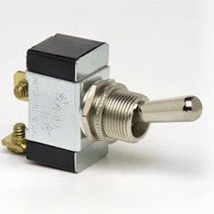
ACCESORIOS PARA BATERIA
BORNE ESTAÑADO
BORNE BRONCE
BORNE
BORNE CON SENSOR
CONECTOR DE 7 VIAS
TERMINAL HEMBRA
DE 7 VIAS
TERMINAL MACHO
DE 7 VIAS
CONECTOR DE 7 VIAS
INTERRUPTOR DE CODILLO
INTERRUPTOR DE
PALANCA 2 CONT
INTERRUPTOR ON OFF
INTERRUPTOR DE
PALANCA
INTERRUTOR CON
PROTECTOR

Slide 5
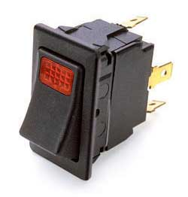
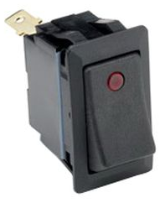
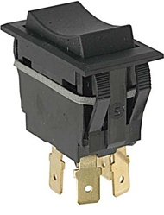
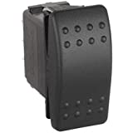
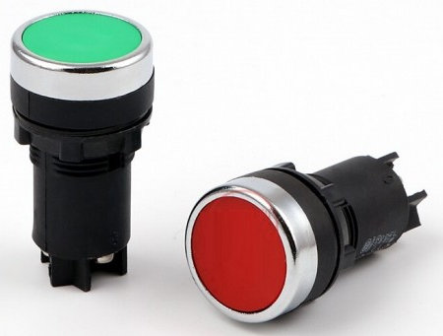
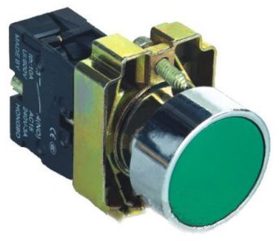
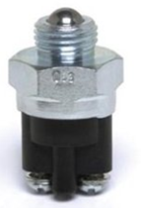
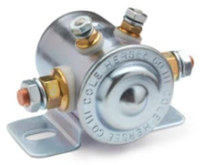
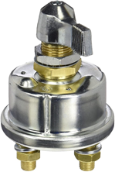
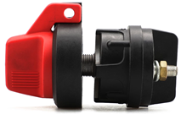
INTERRUPTOR DE TECLA
INTERRUPTOR DE TECLA
LUZ CUADRADADA
INTERRUTOR DE TECLA
CON LUZ DE PUNTO
INTERRUTOR DE TECLA
INTERRUTOR DE TECLA
BOTONES DE EMERGENCIA
PUSH BOTTON
PUSH BOTTON
INTERRUPTOR
DE PARADA
INTERRUTOR DE
EMERGENCIA
SENSOR DE RETRO
SOLENOIDE
CHAPA CORTA
CORRIENTE
CHAPA CORTA
CORRIENTE

Slide 6
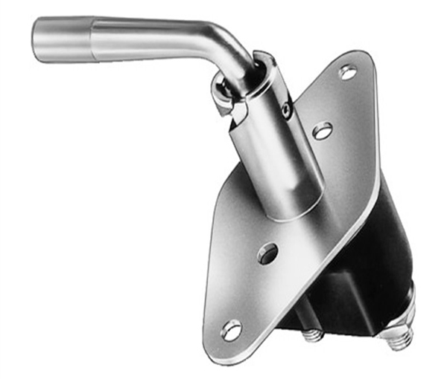
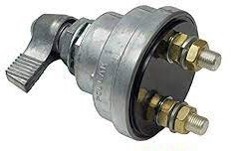
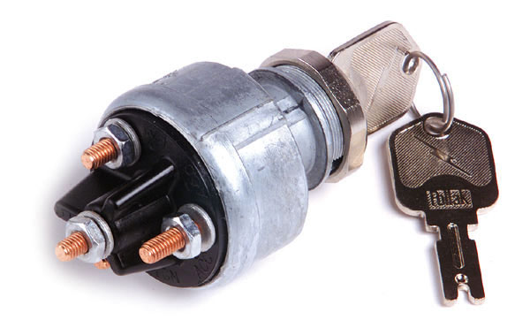
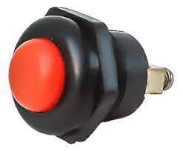
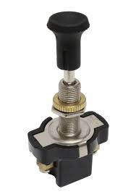
CHAPAS CORTA CORRIENTE
CORTA CORRIENTE
HELLA
CORTA CORRIENTE
BOSCH
CORTA CORRIENTE
POLLAK
CHAPA DE ARRANQUE
SWITCH DE ARRANQUE
BOTON DE ARRANQUE
CLAXON
BOTON DE ARRANQUE
REDONDO CLAXON
BOTON DE ARRANQUE
EMERGENCIA
INTERRUPTOR DE TIRO
SENSORES
SENSOR DE
TEMPERATURA
SENSOR DE PRESION
ACEITE
SENSOR DE
TEMPERATURA
CORTA CIRCUITO
15 ,20 ,30

Slide 7
CONECTORES
CONECTOR DEUTSCH
2 VIAS
CONECTOR DEUTSCH
3 VIAS
CONECTOR DEUTSCH
DE 4 VIAS
CONECTOR DEUTSCH
DE 12 VIAS
CONECTOR TUBULAR DE
3 VIAS
CONECTOR TUBULAR
DE 6 VIAS PVC
CONECTOR TUBULAR
DE 9 VIAS PVC
CONECTOR
CONECTOR FARO
POSTERIOR VOLVO
SCANIA
CONECTOR FARO
LATERAL
CONECTOR LOZA
CONECTOR A PRUEBA
DE AGUA

Slide 8
SOCKET
SOCKET PARA FOCO
1 CONTACTO
SOCKET PARA FOCO
2 CONTACTOS
SOCKET
CONECTOR DEUTSCH
DE 12 VIAS
CONECTORES INDUSTRIALES
CONECTOR AEREO
CONECTOR HEMBRA
VOLANTE
TOMA EMPOTRABLE
TOMA TRIPLE AEREA
TOMA PULPO
TOMA TRIPLE
CONECTOR DE DOBLE
ENCHUFE DE PARED

Slide 9
ACCESORIOS AUDIBLES
CLAXON SUPER SONANTE
CLAXON CARACOL
BOCINA DE DISCO
CLAXON TIPO PLATO
CLAXON CORNETA METAL
CLAXON CORNETA
CLAXON MUSICAL
CLAXON SCANIA
SIRENA 12V/24V
CAMARA Y MONITOR
CON CABLE ECCO
PARLANTE POLICIAL
100W
SIRENA POLICIAL
5 TONOS

Slide 10
SIRENAS DE EVACUACION
SIRENA INDUSTRIAL
CON BALIZA
SIRENA KLAXON
SIRENA DE
EVACUACION
NEUMATICA
SIRENA TIPO HONGO 220V
ALARMAS DE RETROCESO
CLAXON DE RETROCESO
110DB HELLA
CLAXON DE RETRO
107 DB ECCO
CLAXON DE RETRO
112DB ECCO
CLAXON AUTOSENSADO
112DB
BALIZAS
BALIZA
HELLA LED BAJA
BALIZA TIPO PIPA
BALIZA CHICA
BALIZA TORRE BAJA

Slide 11
BALIZAS
CABLES
AUTOMOTRICES
CABLES
AUTOMOTRICES
CABLE VULCANIZADO
EXTENCION ELECTRICA
MANGUERA
TERMO CONTRAIBLE
MANGUERA
TERMO CONTRAIBLE
MANGUERA CORRUGADA
CERRADA
MANGUERA CORRUGADA
ABIERTA
CINTILLOS

Slide 12
FOCOS HALOGENOS
FOCOS NARVA H11
FOCOS NARVA H4
FOCOS NARVA H1
FOCOS NARVA H7
FOCOS NARVA H3
FOCOS NARVA LAGRIMA
FOCOS NARVA BALITA
FOCOS NARVA
DOBLE CONTACTO
FOCOS NARVA
LAMPARAS
FOCOS LED
CINTA LED
FO

Slide 13
RELOJ DE TEMPERATURA
DE ACEITE
RELOJ DE TEMPERATUIRA
DE AGUA
TACOMETRO
VOLTIMETRO
MANOMETROS CON
GLICERINA
MANOMETRO 0-30 PSI
VOLTIMETRO
LOCTITE
LIQUIDO DE FRENO
LIQUIDO DE FRENO
GRASA GRAFITADA

Slide 14
LUBRICANTES
ARRANCADOR
DE MOTOR
GRASA DIELECTRICA
PROTECTOR DE BATERIA
F
FOCOS NARVA H3
LIMPIA CARBURADOR
GRASA DE LITIUM
BLANCA
LIMPIA CONTACTOS
AFLOJA TODO
AFLOJA TODO
LIMPIADOR
DE CONTACTOS

Slide 15
Av. Aviación N°1248 Urb Apolo la Victoria Lima
Calle Juan José Mostajo N° 293 Santa Catalina
Pag.web :www.importacioneshuamani.com

